Slide 1
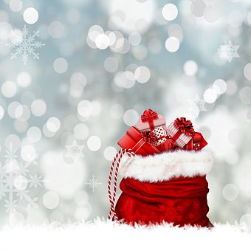
4. Jingle Bells
5. Alle Jahre wieder
Weihnachtsprogramm 2018
Dashing thro' the snow, in a one-horse open sleigh
O'er the fields we go, laughing all the way
Bells on bob-tails ring, making spirits bright
What fun it is to ride and sing a sleighing song tonight
Jingle bells, jingle bells, jingle all the way
Oh, what fun it is to ride in a one-horse open sleigh
Jingle bells, jingle bells, jingle all the way
Oh, what fun it is to ride in a one-horse open sleigh
A day or two ago, I thought I'd take a ride
And soon Miss. Fanny Bright was seated at my side
The horse was lean and lank, misfortune seemed his lot
He got into and drifted back, and we we've got upset
Jingle bells, jingle bells, jingle all the way
Oh, what fun it is to ride in a one-horse open sleigh
Jingle bells, jingle bells, jingle all the way
Oh, what fun it is to ride in a one-horse open sleigh
Alle Jahre wieder kommt das Christuskind auf die Erde nieder, wo wir Menschen sind.
Kehrt mit seinem Segen ein in jedes Haus, geht auf allen Wegen mit uns ein und aus.
Ist auch mir zur Seite still und unerkannt, daß es treu mich leite an der lieben Hand.
1.
O du fröhliche, O du selige, gnadenbringende Weihnachtszeit! Welt ging verloren, Christ ward geboren: Freue, freue dich, O Christenheit!
O du fröhliche, O du selige, gnadenbringende Weihnachtszeit! Christ ist erschienen, uns zu versühnen: Freue, freue dich, O Christenheit!
O du fröhliche, O du selige, gnadenbringende Weihnachtszeit! Himmlische Heere jauchzen dir Ehre: Freue, freue dich, O Christenheit!
Stern über Bethlehem, zeig uns den Weg Führ uns zur Krippe hin, zeig wo sie steht Leuchte du uns voran, bis wir dort sind Stern über Bethlehem, führ uns zum Kind
Stern über Bethlehem, nun bleibst du stehen Und lässt uns alle das Wunder hier sehen Das da geschehen, was niemand gedacht Stern über Bethlehem, in dieser Nacht
Stern über Bethlehem, wir sind am Ziel Denn dieser arme Stall birgt doch so viel Du hast uns hergeführt, wir danken dir Stern über Bethlehem, wir bleiben hier
Stern über Bethlehem, kehren wir zurück Steht doch dein heller Schein in unserm Blick Und was uns froh gemacht, teilen wir aus Stern über Bethlehem, schein auch zuhaus
Weihnachtsquiz
Stern über Bethlehem – Sarah
Weihnachtsquiz
Oh du fröhliche – Sarah
?? – Nicolas
Alle Jahre wieder – Sarah
Von Jan-Hendrik und Sarah
3. O du fröhliche
1. Stern über Bethlehem
Inhaltsverzeichnis

